Slide 1
Programme LEADER 2023 - 2027
GAL Auvergne-Rhône-Alpes Puy-de-Dôme
23 mai 2024 (visioconférence) Présentation des appels à projets Economie 24 et Energie 24

Slide 2
SOMMAIRE
Présentation du programme, du territoire et du GAL
Osmose + : la stratégie LEADER pour le Puy-de-Dôme
Les appels à projets Economie 24 et Transition énergétique24
Foire aux questions

Slide 3
1. Qu'est-ce-que LEADER ?
Le programme LEADER, pour « Liaison Entre les Actions de Développement de l’Economie Rurale », est un dispositif financier de l’Union Européenne permettant de :
Soutenir des projets locaux en zone rurale.
Encourager la mise en œuvre de stratégies originales et intégrées de développement durable.
D'expérimenter de nouvelles formes de développement.
Pour la période de 2023 à 2027, le PNR Volcans d’Auvergne, le PNR Livradois-Forez, le PETR du Grand Clermont, le SMAD des Combrailles, Agglo Pays d’Issoire ainsi que la Communauté de communes Plaine Limagne ont porté une candidature commune auprès de la Région Auvergne Rhône-Alpes (en tant qu’autorité de gestion des fond européens), et ont obtenu une enveloppe de 14 millions d’euros pour soutenir des projets innovants de développement rural.
Depuis 2023, le programme LEADER est ainsi déployé à l’échelle du département du Puy-de-Dôme.

Slide 4
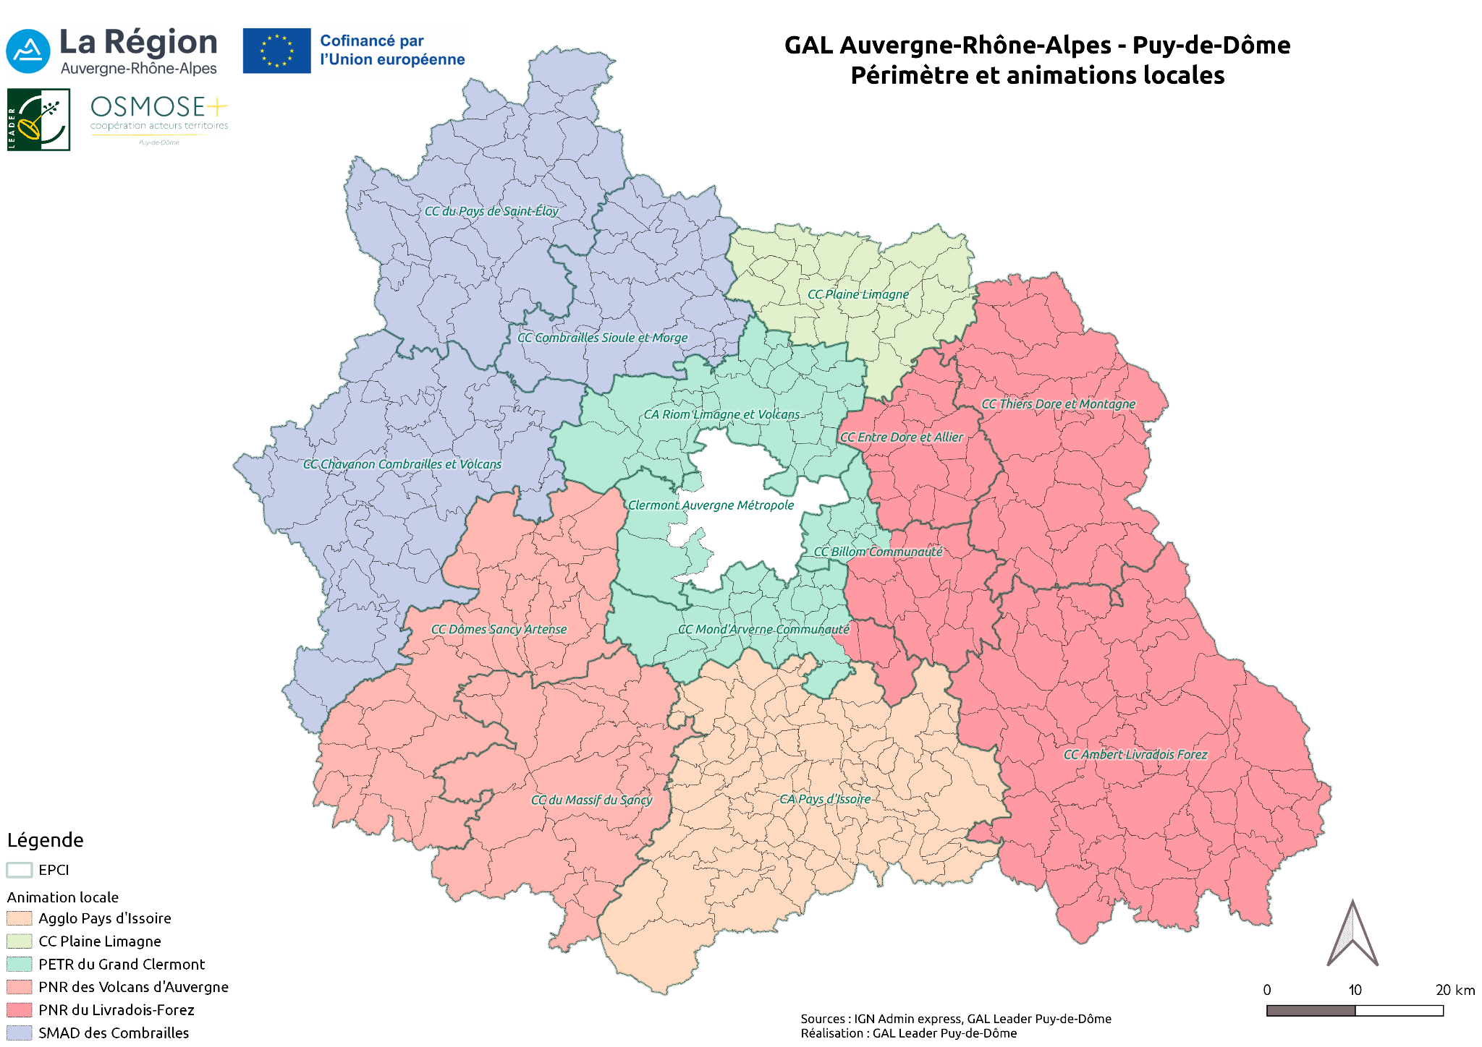
6 partenaires : 2 PNR, 2 territoires de projet, 2 intercommunalités.
14 intercommunalités
448 Communes
379 610 habitants
Une enveloppe : 14 056 082 €
1. Le territoire

Slide 5
L’Entente
6 territoires réunis : PNR Volcans d’Auvergne, PNR Livradois Forez, SMAD des Combrailles, PETR du Grand Clermont, Agglo Pays d’Issoire, CC Plaine Limagne.
Une convention entre les six présidents dans l'unique but d'organiser le travail collaboratif pour la mise en œuvre du programme. Cette convention confie le portage du programme au SMADC.
L'Entente ne prend aucune décision en lien avec la stratégie ou les projets présentés.
1. Présentation du GAL

Slide 6
Le Comité de Programmation
1. Présentation du GAL
34 membres issus du collège public (17 titulaires et 17 suppléants)
34 membres issus du collège privé (17 titulaires et 17 suppléants)
Le Bureau du Comité
Président : Alain Mercier
1ère vice-présidente : Florence Dubessy
2ème vice-président : Tony Bernard
3ème vice-président : Eric Portier
4ème vice-président : Gilles Voldoire
Notes:
Christian

Slide 7
L’équipe technique
Le service mutualisé est géré par la structure porteuse (SMAD des Combrailles).
Il se compose d’une coordinatrice, de 2 gestionnaires (SMAD+API) et du directeur.
Interlocuteur unique auprès de la Région et de l’ASP
Gestion administrative du programme (instruction des dossiers, maquette financière, etc.)
Organisation des réunions du comité de programmation (dossier de séance, relevé de décisions)
Coordination des animateurs locaux
Des animateurs locaux sont présents sur chacun des 6 territoires partenaires du LEADER.
Ils sont les interlocuteurs directs des porteurs de projets et des élus locaux.
Recevoir et accompagner les porteurs de projets
Aider au montage des demandes de subvention et de paiement
Mettre en œuvre la stratégie LEADER
1. Présentation du GAL

Slide 8
→ une stratégie de coopération, d’innovation et d’intelligence territoriale
“Le programme « Leader Puy-de-Dôme 2023-2027 » entend s’appuyer sur le potentiel de coopération interterritoriale locale et sans les opposer, entre les composantes urbaines, périurbaines et rurales du territoire. Aussi, la stratégie consiste à consolider le maillage du territoire en redynamisant les centres-bourgs, à renforcer le tissu économique par le soutien aux filières, aux savoir-faire des acteurs et par l’accompagnement du tourisme de demain. Enfin, elle s’attachera à créer les conditions de la résilience du territoire en réponse aux urgences et aux défis écologiques et énergétiques. Le logigramme d’objectifs stratégiques et opérationnels se trouve en dernière page de ce présent document.”
→ La stratégie Osmose + repose sur une ambition de coopération qui se traduit par la mise en œuvre du principe suivant : les opérations soutenues devront de manière générale se dérouler à une échelle de 2 intercommunalités (tout ou partie) ou sur un périmètre comprenant à minima, 80 communes. Il est à noter que des dispositifs spécifiques peuvent concerner des opérations plus locales mais s’inscrivant dans des démarches ou des stratégies dont le périmètre est défini par les appels à projets.
2. Osmose + : la stratégie LEADER Puy-de-Dôme
Notes:
Anne : Les dépenses éligibles varient selon la thématique
Prestations externes, ingénierie interne mutualisée, outils communs, équipements, petits investissements

Slide 9
2. Osmose + : la stratégie LEADER Puy-de-Dôme
Un programme axé sur le soutien à l’animation et à l’ingénierie territoriale
Une condition d’éligibilité centrale : une échelle de 2 intercommunalités (tout ou partie) OU un périmètre comprenant à minima 80 communes.
Une nouvelle articulation entre fiches-actions et appels à projets

Slide 10
Notes:
Anne

Slide 11
Fiche-action | Appels à projets | État
Fiche-action 1 : Faire de la qualité de vie, une source d’attractivité nouvelle du territoire | Centres-bourgs et vacance de l'habitat | OUVERT
 | Services à la population en milieu rural | OUVERT
 | Offre culturelle | OUVERT
 | Image du territoire et attractivité | OUVERT
Fiche-action 2 : Développer une économie vertueuse, génératrice d’emplois durables et non délocalisables | Tourisme durable et itinérance | OUVERT
 | Economie éco-responsable, de proximité et innovante | OUVERT
Fiche-action 3 : Renforcer la résilience du territoire en réussissant le pari des transitions énergétique et écologique | Encourager les mobilités durables inclusives | OUVERT
 | Transition énergétique des territoires | OUVERT
 | Relocalisation du système alimentaire territorial | EN SUSPENS
 | Préservation des ressources naturelles | EN COURS
Fiche-action 4 : Coopération du GAL | Coopération | OUVERT
Fiche-action 5 : Animation et fonctionnement du GAL | Animation et fonctionnement du GAL | OUVERT

Slide 12
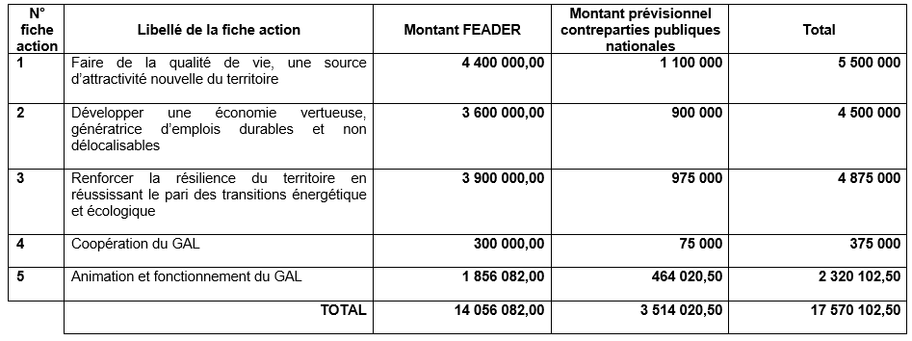
2. Osmose + : la stratégie LEADER Puy-de-Dôme

Slide 13
Les appels à projets sont à retrouver sur le site du SMAD des Combrailles :
https://www.combrailles.com/leader/374-programme-leader2023-2027

Slide 14
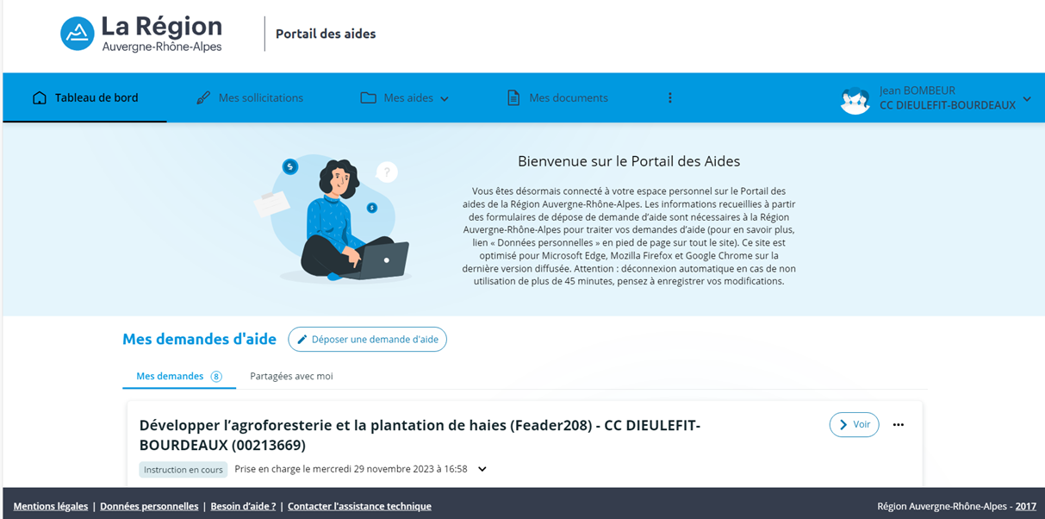

Slide 16
Fiche action 2 : Développer une économie vertueuse, génératrice d’emplois durables et non délocalisables
Notes:
Emma

Slide 17
L'appel à projets Economie 24

Slide 18
ECONOMIE 24 : "Soutenir l’économie de demain, éco-responsable, de proximité et innovante"
Types d'opérations éligibles
TO 1 : Opérations visant à adapter le tissu économique au changement climatique, à la prise en compte de la transition écologique et/ou énergétique
Etudes, expertises, missions de conseil et accompagnement des entreprises dans le cadre de démarches collectives inter-entreprises autour des transitions
Actions d’accompagnement des entreprises vers des solutions collectives de décarbonation, de limitation des impacts sur la biodiversité et d’économie circulaire (réduction des consommations d’énergie et d’eau, recyclage, valorisation de sous-produits, production d’énergie photovoltaïque sur les grandes toitures des entreprises, mutualisation des outils logistique, mutualisation de machine ou de locaux…)
Inventaires, études stratégiques et études techniques de densification des locaux d’entreprises sur les zones d’activités et sur la renaturation des friches industrielles
Notes:
Véronique

Slide 19
ECONOMIE 24 : "Soutenir l’économie de demain, éco-responsable, de proximité et innovante"
Conditions d'éligibilité
Le porteur de projet doit démontrer que le projet déploie ses actions sur un périmètre d’au moins 2 intercommunalités (tout ou partie) ou d’au moins 80 communes.
Les projets dont la localisation se situe dans une commune de 10 000 habitants ou plus sont éligibles à condition qu’ils bénéficient à la zone rurale (territoire du GAL hors commune de plus de 10 000 hab.)
Le porteur de projet devra justifier que le projet implique au moins deux entreprises dans une logique de coopération, de mutualisation, de création d’un réseau. Cas 1 : Dans le cadre d’un partenariat entre différentes entreprises du territoire, l’engagement doit être entériné par une convention définissant a minima les objectifs et engagements mutuels. Cas 2 : Le projet est porté par une structure fédérant les entreprises du projet
Notes:
Véronique

Slide 20
ECONOMIE 24 : "Soutenir l’économie de demain, éco-responsable, de proximité et innovante"
Types d'opérations éligibles
TO 2 : Opérations visant à renforcer l’attractivité des emplois en agissant sur l’amélioration des conditions de travail dans les entreprises et la promotion des métiers
Etudes, expertises et missions de conseil permettant d’améliorer les conditions de travail et l’implication des salariés dans les entreprises
Actions de valorisation et de promotion de bonnes pratiques entre dirigeants d’entreprises
Formations, séminaires sur le sujet
Actions de promotion des métiers et des savoir-faire
Notes:
Véronique

Slide 21
ECONOMIE 24 : "Soutenir l’économie de demain, éco-responsable, de proximité et innovante"
Conditions d'éligibilité
Le porteur de projet doit démontrer que le projet déploie ses actions sur un périmètre d’au moins 2 intercommunalités (tout ou partie) ou d’au moins 80 communes.
Les projets dont la localisation se situe dans une commune de 10 000 habitants ou plus sont éligibles à condition qu’ils bénéficient à la zone rurale (territoire du GAL hors commune de plus de 10 000 hab.)
Le porteur de projet devra justifier que le projet implique au moins deux entreprises dans une logique de coopération, de mutualisation, de création d’un réseau. Cas 1 : Dans le cadre d’un partenariat entre différentes entreprises du territoire, l’engagement doit être entériné par une convention définissant a minima les objectifs et engagements mutuels. Cas 2 : Le projet est porté par une structure fédérant les entreprises du projet
Notes:
Véronique

Slide 22
ECONOMIE 24 : "Soutenir l’économie de demain, éco-responsable, de proximité et innovante"
Types d'opérations éligibles
TO 3 : Opérations visant à soutenir l’émergence de nouvelles entreprises répondant aux enjeux de transition énergétique et écologique
Etudes de marché et de faisabilité
Actions d’accompagnement des porteurs de projets
Actions d’expérimentation dans le domaine de l’économie sociale et solidaire
Actions de promotion des potentiels d’accueil d’entreprises et prospection d’entrepreneurs
Réalisation de diagnostics d’entreprises à transmettre intégrant des préconisations en matière de RSE (Responsabilité Sociétale des Entreprises)
Actions de soutien à l’émergence de projets de tiers-lieux, de manufactures de proximité ou de FabLab
Notes:
Véronique

Slide 23
ECONOMIE 24 : "Soutenir l’économie de demain, éco-responsable, de proximité et innovante"
Conditions d'éligibilité
Pour le soutien à l’émergence de tiers-lieux, de manufactures de proximité ou de FabLab, les frais de personnel devront suivre servir à l’animation d’un réseau de plusieurs lieux.
Le porteur de projet doit démontrer que le projet déploie ses actions sur un périmètre d’au moins 2 intercommunalités (tout ou partie) ou d’au moins 80 communes.
Les projets dont la localisation se situe dans une commune de 10 000 habitants ou plus sont éligibles à condition qu’ils bénéficient à la zone rurale (territoire du GAL hors commune de plus de 10 000 hab.)
Le porteur de projet devra justifier que le projet implique au moins deux entreprises dans une logique de coopération, de mutualisation, de création d’un réseau. Cas 1 : Dans le cadre d’un partenariat entre différentes entreprises du territoire, l’engagement doit être entériné par une convention définissant a minima les objectifs et engagements mutuels. Cas 2 : Le projet est porté par une structure fédérant les entreprises du projet
Notes:
Véronique

Slide 24
ECONOMIE 24 : "Soutenir l’économie de demain, éco-responsable, de proximité et innovante"
Porteurs de projets inéligibles
Les bénéficiaires définis comme inéligibles dans le document « Les règles communes à toutes les aides FEADER ».
Les indivisions
Les conseils départementaux
Types de dépenses éligibles
Prestations d’étude, de conseil, d’expertise, de conseil, d’animation et de formation
Frais de promotion et de communication : édition, impression de documents, supports de communication, campagnes de promotion, conception de vidéos, d'outils numériques et print, frais d’inscription à des salons thématiques, frais de conception de stand de promotion…
Matériels et équipements dédiés aux actions d’animation : par exemple matériels informatique et numérique, logiciels, licences, matériels techniques, mobilier, équipements et supports pédagogiques et de formation
Frais de voyage d’études
Frais de transport pour la promotion des métiers
Les dépenses pour financer un temps de travail ou une animation (de type salaire) sont prises en charge sous forme de coût simplifié (OSC) avec un taux horaire fixé à 36,92€ l’heure.
Notes:
Véronique

Slide 25
MONTANT PLANCHER ET PLAFOND
Pour être éligibles, les projets doivent présenter des dépenses pour un montant devant dépasser 5 000 € HT de dépenses éligibles retenues après instruction.
Les dépenses éligibles relatives à des opérations d’animation (temps de travail) sont plafonnées à 200 000 € HT.
Le reste des dépenses éligibles sont plafonnées à 100 000 € HT.
TAUX D’AIDE PUBLIQUE
Le taux maximum d’aide appliqué aux projets sélectionnés est de 100 % de l’assiette des dépenses éligibles HT retenues par le service instructeur.
Le taux de cofinancement du FEADER est de 80 %.
Notes:
Emma

Slide 26
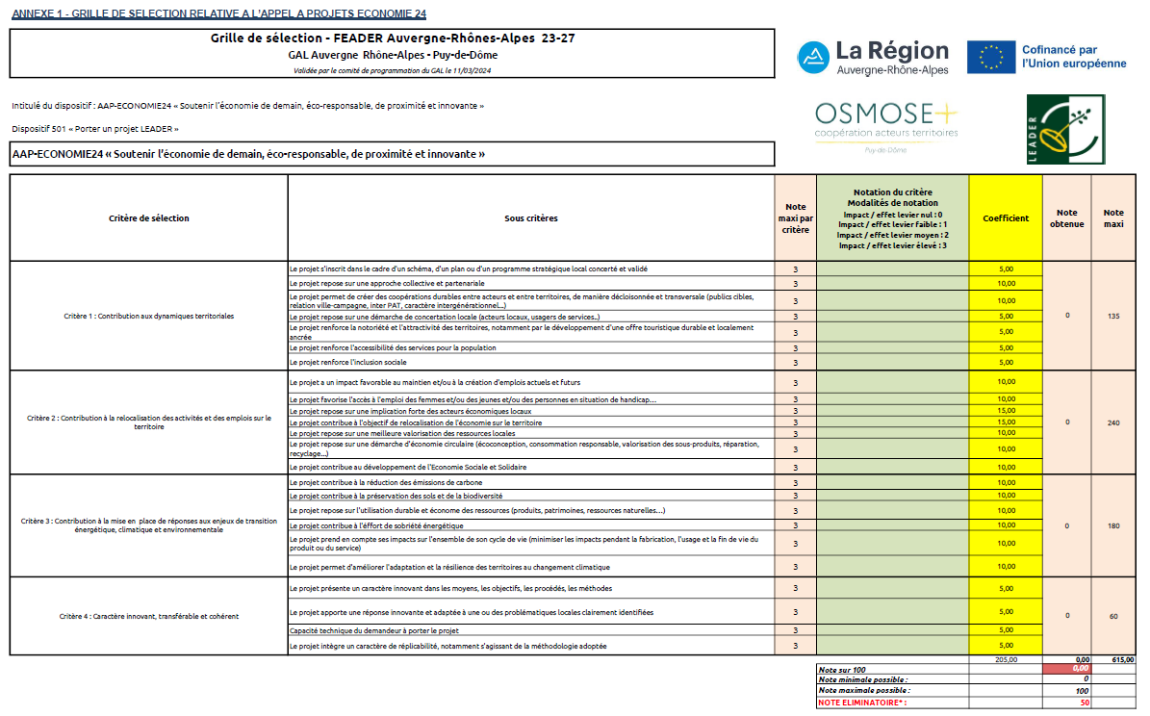

Slide 27
Fiche action 3 : Renforcer la résilience du territoire en réussissant le pari des transitions énergétique et écologique​
Notes:
Emma

Slide 28
L'appel à projets Transition énergétique 24

Slide 29
TRANSITION ENERGETIQUE 24 : « Amorcer et accompagner l'adaptabilité des territoires en matière de transition énergétique en impliquant les collectivités, les acteurs et habitants des territoires »
Types d'opérations éligibles
TO 1 : Opérations visant à diversifier les sources d’énergie et de chaleur
Études de gisement et de prospective sur les questions de production de chaleur et d'électricité renouvelable (exemples : turbinage d’eau potable, chaleur fatale...)
Actions d’animation pour le développement de la production d’énergie renouvelable locale et citoyenne et l’accompagnement des porteurs de projets
Actions d’ingénierie pour la mise en place d’opération collectives de massification liées à la production d’énergies renouvelables (par ex. accompagnement à la constitution d’un groupement de commande)
Actions de formation et de communication
Organisation d’évènements, voyages d’études
Projets de recherche et de thèses
Notes:
Véronique

Slide 30
TRANSITION ENERGETIQUE 24 : « Amorcer et accompagner l'adaptabilité des territoires en matière de transition énergétique en impliquant les collectivités, les acteurs et habitants des territoires »
Conditions d'éligibilité
Les projets dont la localisation se situe dans une commune de 10 000 habitants ou plus sont éligibles à condition qu’ils bénéficient à la zone rurale (territoire du GAL hors commune de plus de 10 000 habitants)
Le porteur de projet doit démontrer que le projet déploie ses actions sur un périmètre d’au moins 2 intercommunalités (tout ou partie) ou d’au moins 80 communes.
Notes:
Véronique

Slide 31
TRANSITION ENERGETIQUE 24 : « Amorcer et accompagner l'adaptabilité des territoires en matière de transition énergétique en impliquant les collectivités, les acteurs et habitants des territoires »
Types d'opérations éligibles
TO 2 : Opérations visant à engager les acteurs dans la sobriété
Études de faisabilité et de prospectives sur la sobriété des ressources (exemples : mise en place de filière de production de matériaux bio-sourcés etc.)
Actions d’animation pour la mise en place de schémas directeurs immobiliers énergétiques ou équivalents.
Actions d’ingénierie pour la mise en place d’opération collectives de massification liées à la sobriété (par ex. accompagnement à la constitution d’un groupement de commande)
Actions de formation, de communication, de sensibilisation des acteurs du territoire aux mesures de sobriété (exemples : éclairage public et privé, énergie, chaleur, fraîcheur, déchets et réusage etc.)
Organisation d’évènements, voyages d’études
Projets de recherche et de thèses
Notes:
Véronique

Slide 32
TRANSITION ENERGETIQUE 24 : « Amorcer et accompagner l'adaptabilité des territoires en matière de transition énergétique en impliquant les collectivités, les acteurs et habitants des territoires »
Conditions d'éligibilité
Les projets dont la localisation se situe dans une commune de 10 000 habitants ou plus sont éligibles à condition qu’ils bénéficient à la zone rurale (territoire du GAL hors commune de plus de 10 000 habitants)
Le porteur de projet doit démontrer que le projet déploie ses actions sur un périmètre d’au moins 2 intercommunalités (tout ou partie) ou d’au moins 80 communes.
Notes:
Véronique

Slide 33
TRANSITION ENERGETIQUE 24 : « Amorcer et accompagner l'adaptabilité des territoires en matière de transition énergétique en impliquant les collectivités, les acteurs et habitants des territoires »
Porteurs de projets inéligibles
Les bénéficiaires définis comme inéligibles dans le document « Les règles communes à toutes les aides FEADER ».
Les indivisions
Les entreprises (hors SCIC et SCOP)
Les conseils départementaux
Types de dépenses éligibles
Prestations d’étude, de conseil, d’expertise, d’animation, de communication et de formation
Prestations liées au numérique : par exemple création de site internet, d’applications, conception graphique
Acquisition et conception de matériels et d’équipements dédiés aux actions d’animation : par exemple matériels informatique et numérique, logiciels, licences, matériels techniques, mobilier, équipements et supports pédagogiques
Frais de voyage d’études
Les dépenses pour financer un temps de travail ou une animation (de type salaire) sont prises en charge sous forme de coût simplifié (OSC) avec un taux horaire fixé à 36,92€ l’heure.
Notes:
Véronique

Slide 34
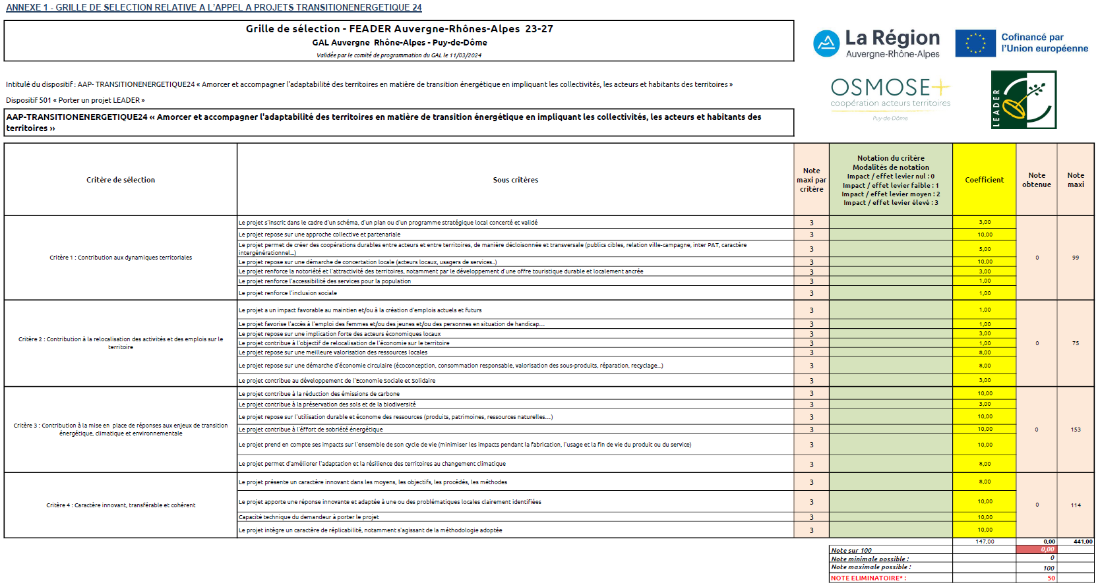

Slide 35
MONTANT PLANCHER ET PLAFOND
Pour être éligibles, les projets doivent présenter des dépenses pour un montant devant dépasser 5 000 € HT de dépenses éligibles retenues après instruction.
Les dépenses éligibles relatives à des opérations d’animation (temps de travail) sont plafonnées à 200 000 € HT.
Le reste des dépenses éligibles sont plafonnées à 100 000 € HT.
TAUX D’AIDE PUBLIQUE
Le taux maximum d’aide appliqué aux projets sélectionnés est de 100 % de l’assiette des dépenses éligibles HT retenues par le service instructeur.
Le taux de cofinancement du FEADER est de 80 %.
Notes:
Emma

Slide 36
FOIRE AUX QUESTIONS

Slide 37
CONTACTS

